Slide 1

EJECUCION PRESUPUESTAL A 31 DICIEMBRE DE 2016

Slide 2
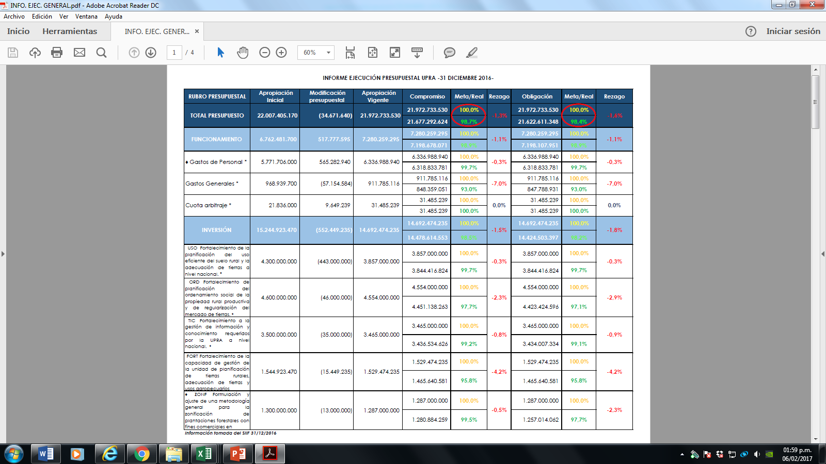
INFORME EJECUCIÓN PRESUPUESTAL UPRA –DICIEMBRE 31 2016-

Slide 3
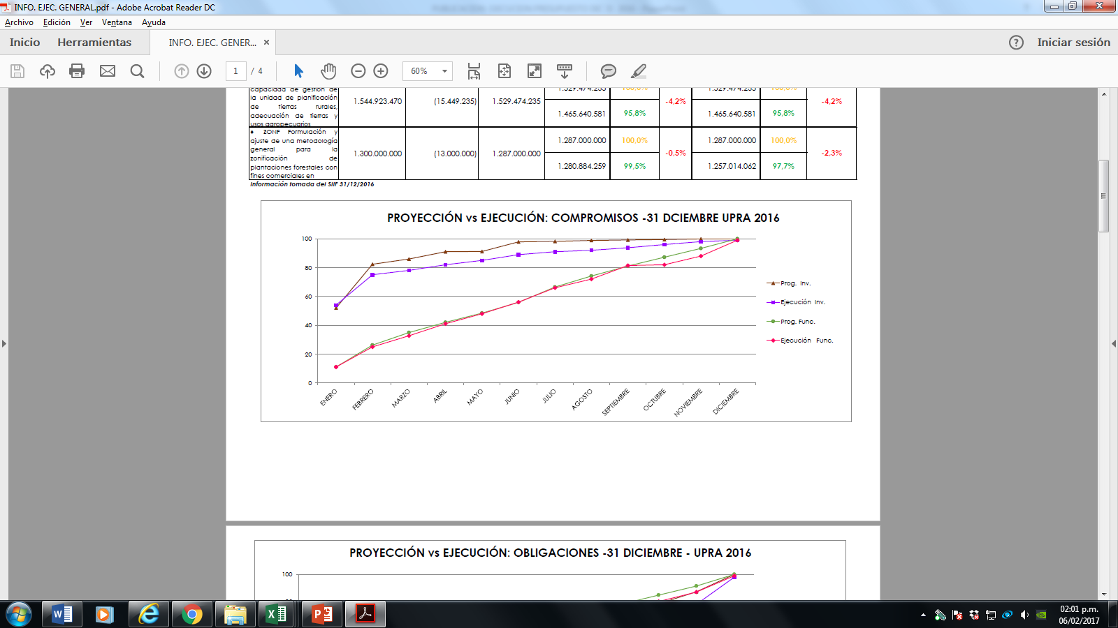
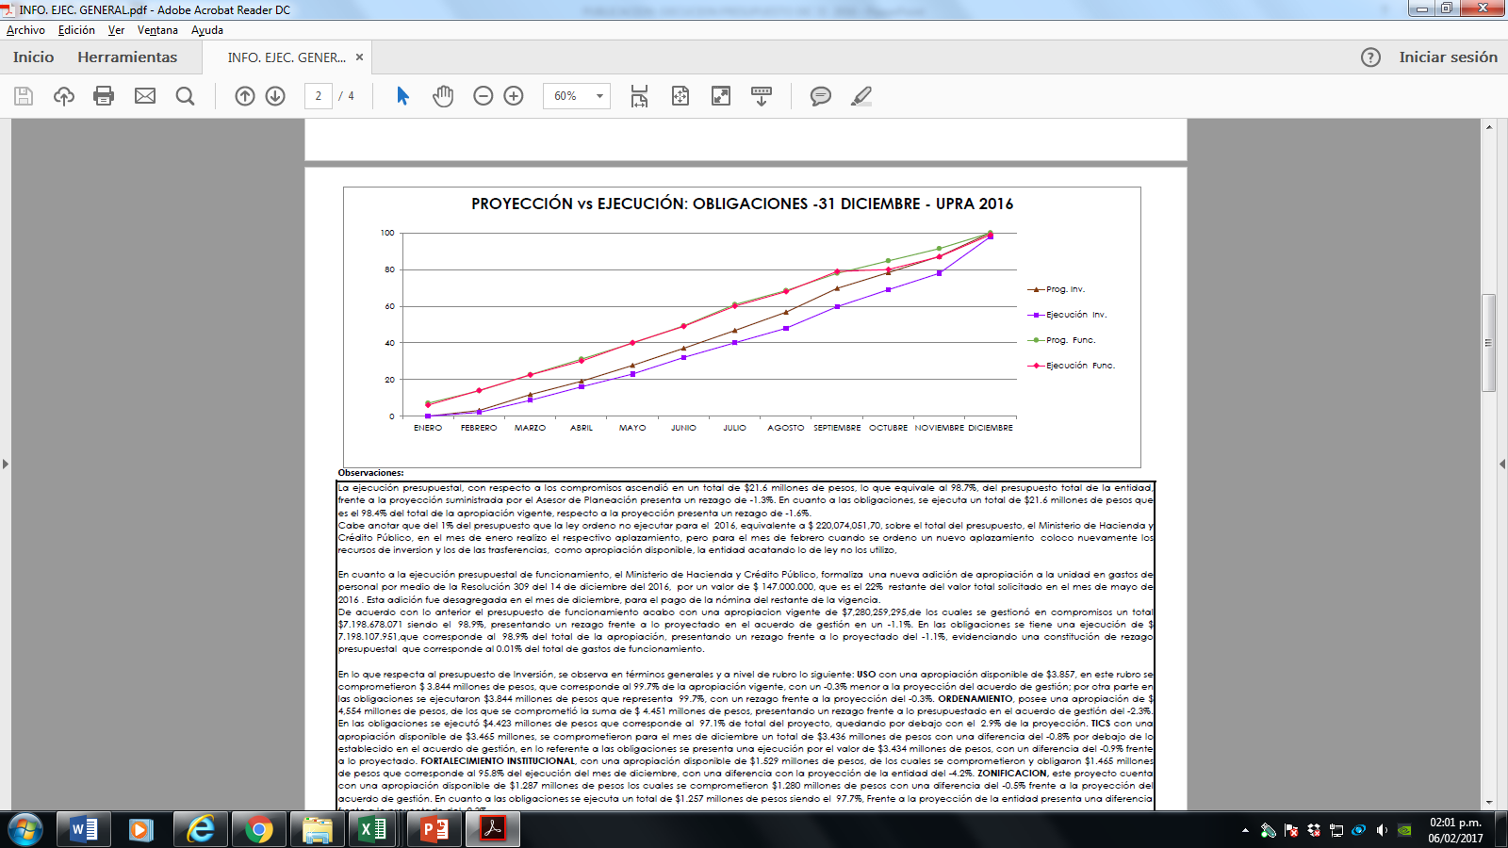
Ejecución compromisos
98.7%
Ejecución obligaciones
98.4%

Slide 4
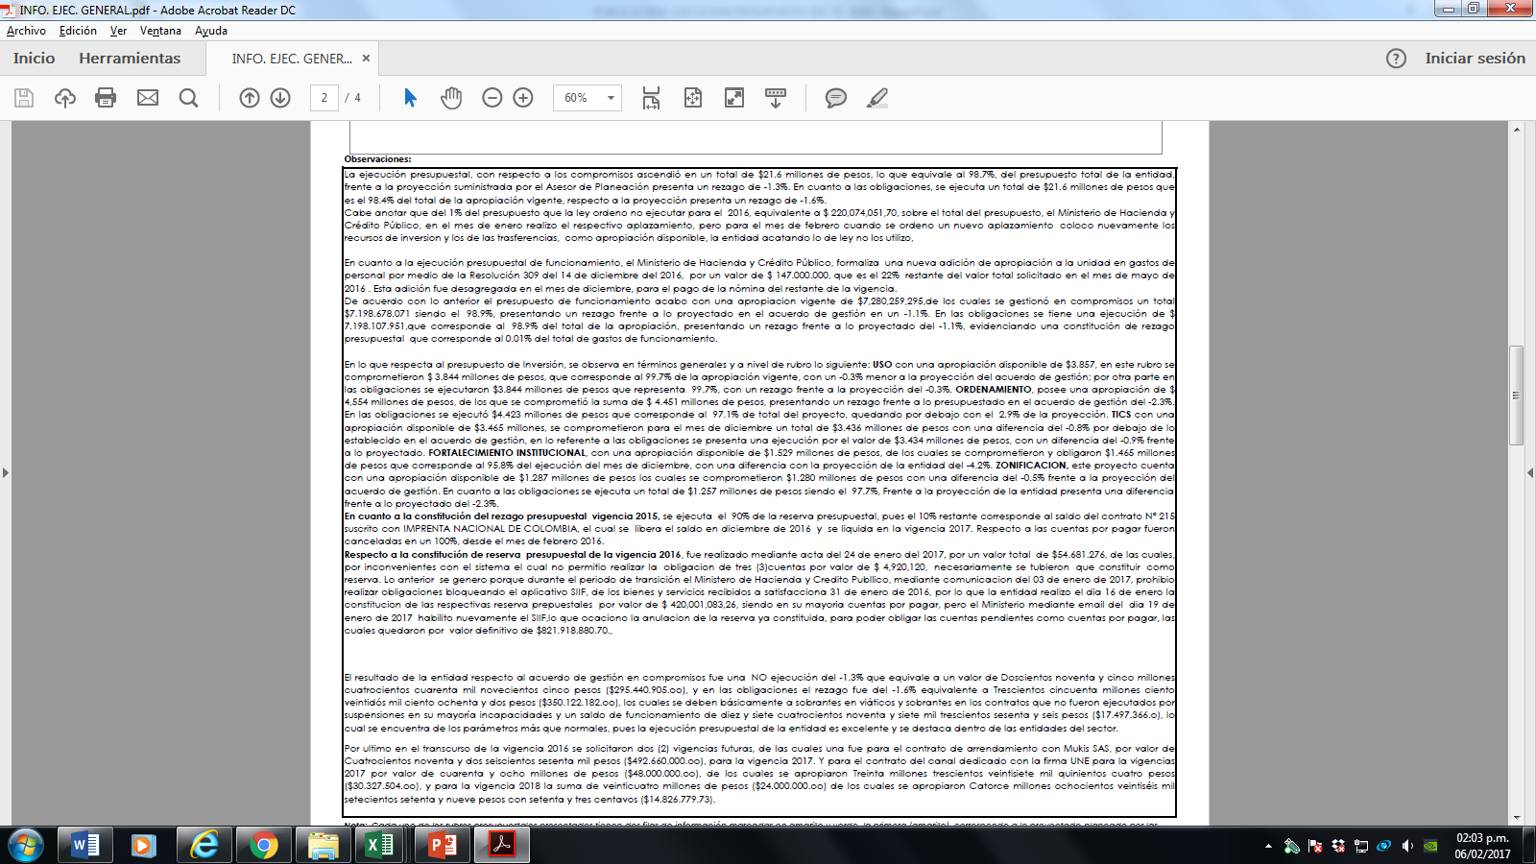
RESUMEN EJECUCION GENERAL UPRA 2016 – DICIEMBRE 31 -

Slide 5
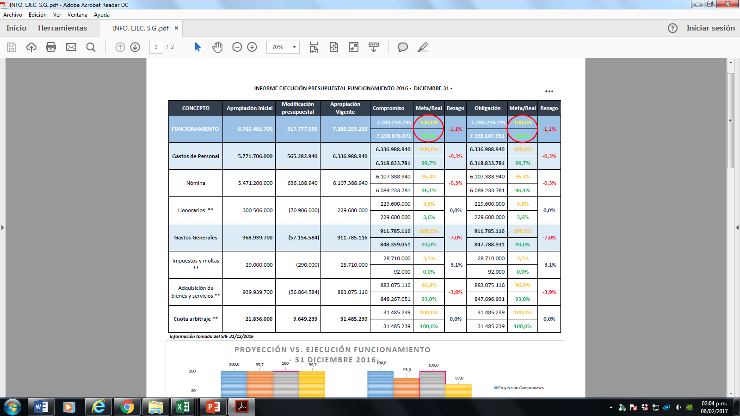
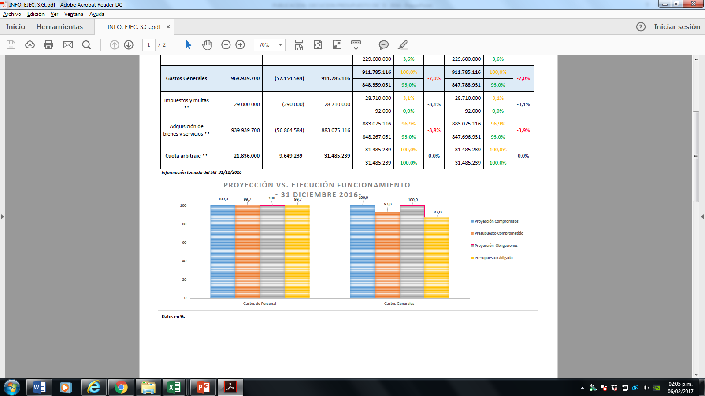
INFORME EJECUCIÓN PRESUPUESTAL FUNCIONAMIENTO 2016
- DICIEMBRE 31-

Slide 6
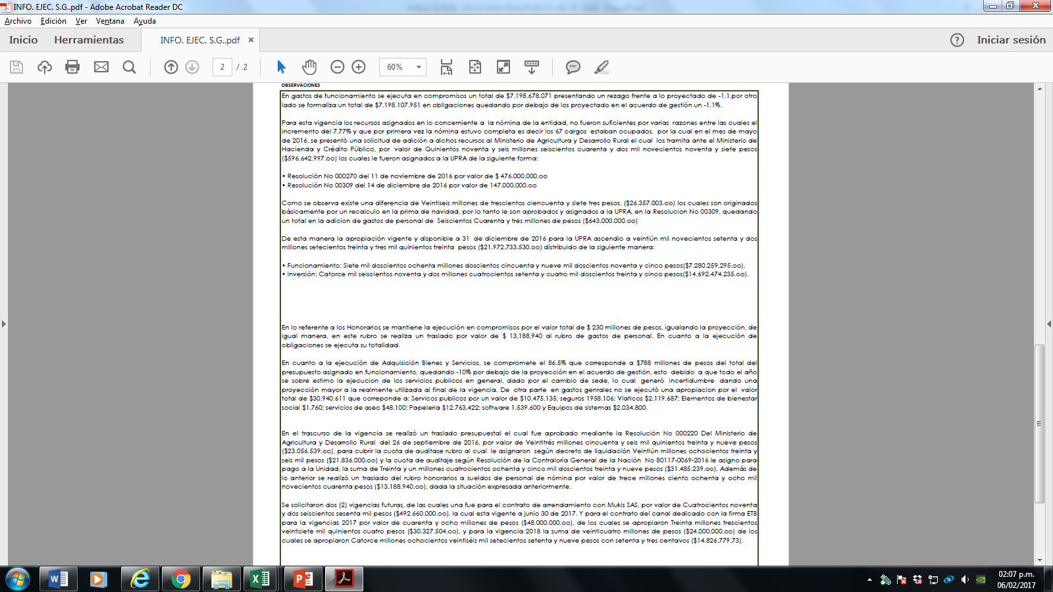
RESUMEN EJECUCION FUNCIONAMIENTO UPRA 2016 – DICIEMBRE 31-

Slide 7
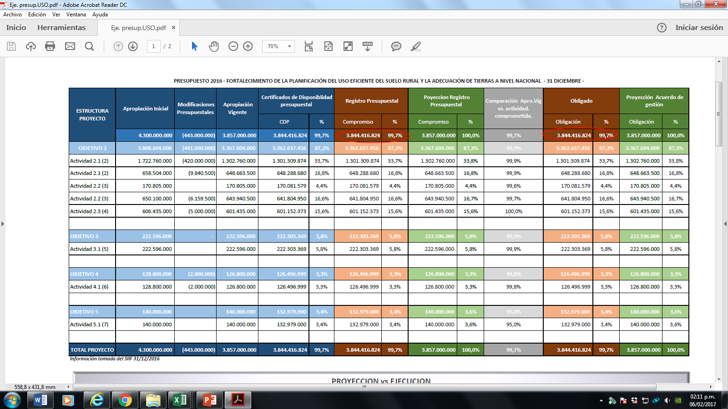
FORTALECIMIENTO DE LA PLANIFICACIÓN DEL USO EFICIENTE DEL SUELO RURAL Y LA ADECUACIÓN DE TIERRAS A NIVEL NACIONAL

Slide 8
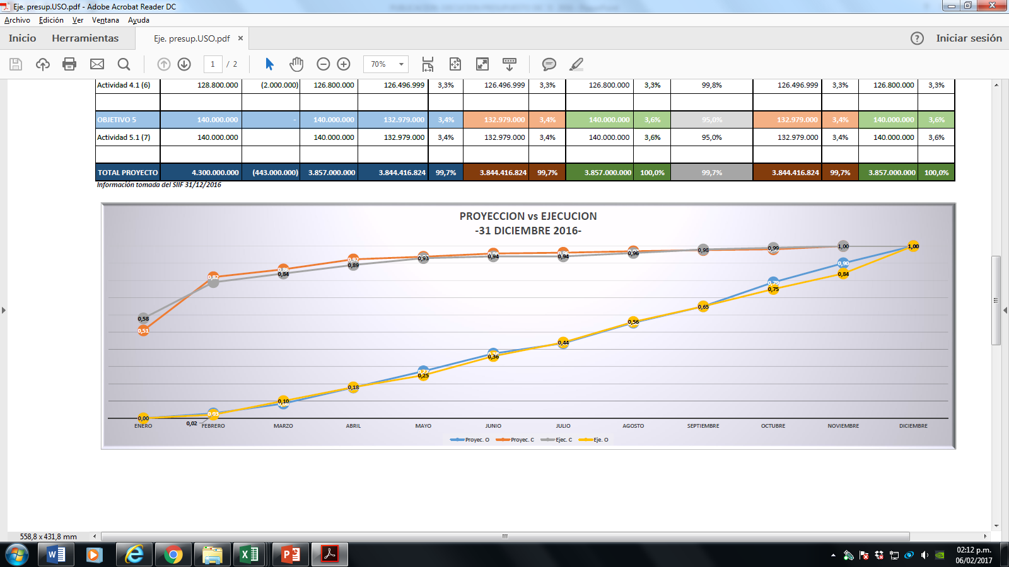
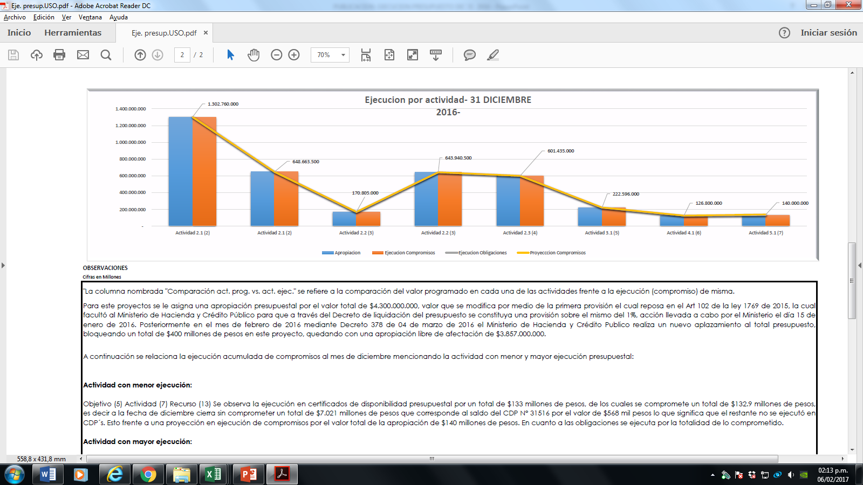
Ejecución compromisos
99.7%
Ejecución obligaciones
99,7%

Slide 9
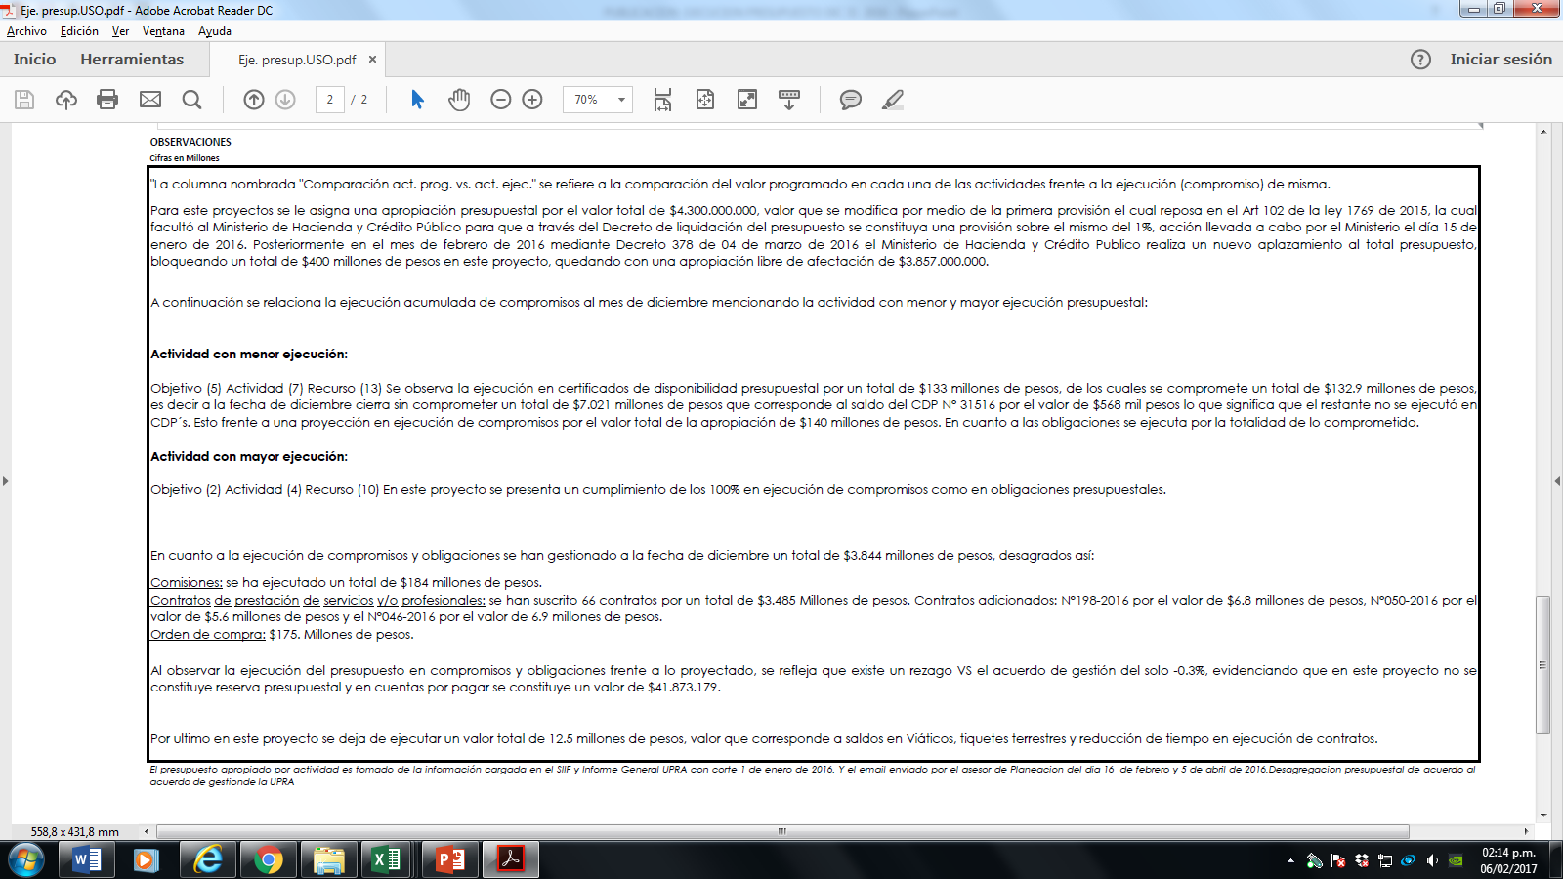
RESUMEN EJECUCIÓN PROYECTO USO UPRA 2016 – DICIEMBRE 31-

Slide 10
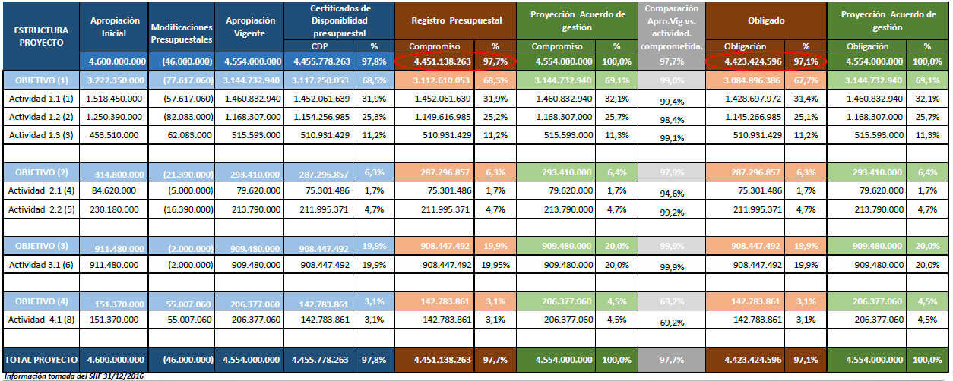
FORTALECIMIENTO DE PLANIFICACIÓN DEL ORDENAMIENTO SOCIAL DE LA PROPIEDAD RURAL PRODUCTIVA Y DE REGULARIZACIÓN DEL MERCADO DE TIERRAS

Slide 11
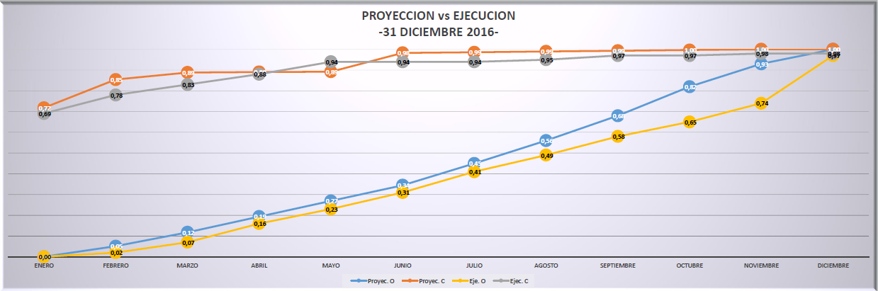
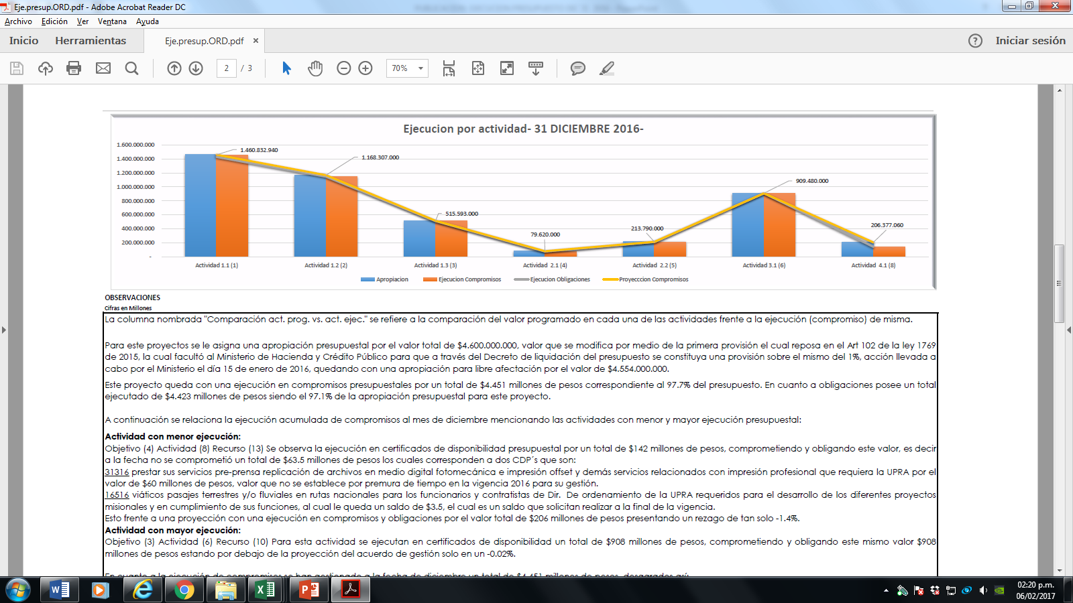
Ejecución compromisos
97.7%
Ejecución obligaciones
97.1%

Slide 12
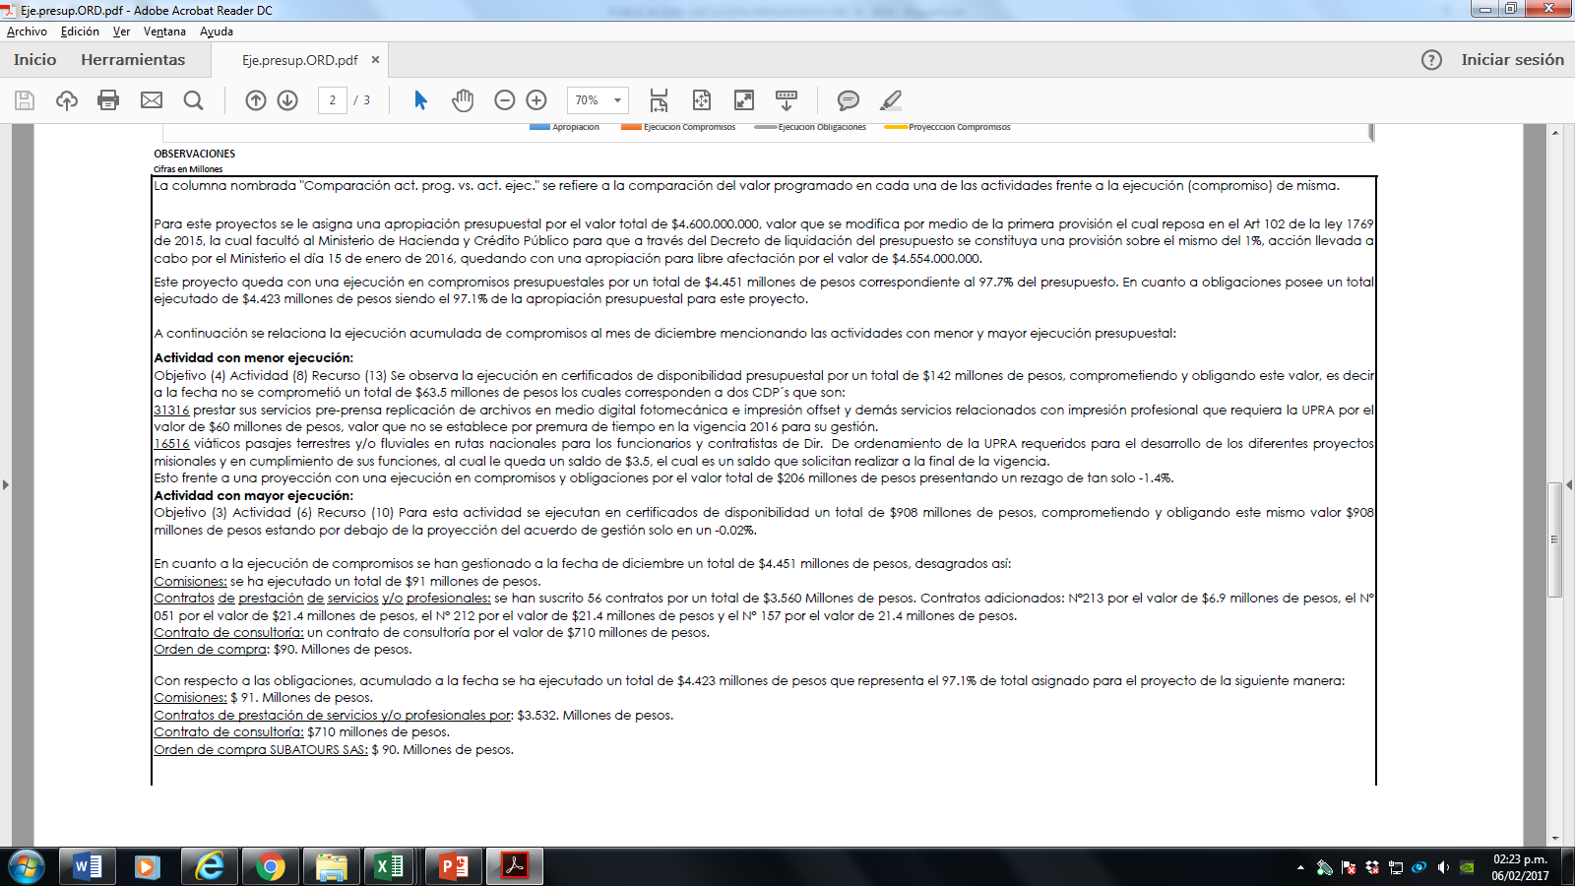
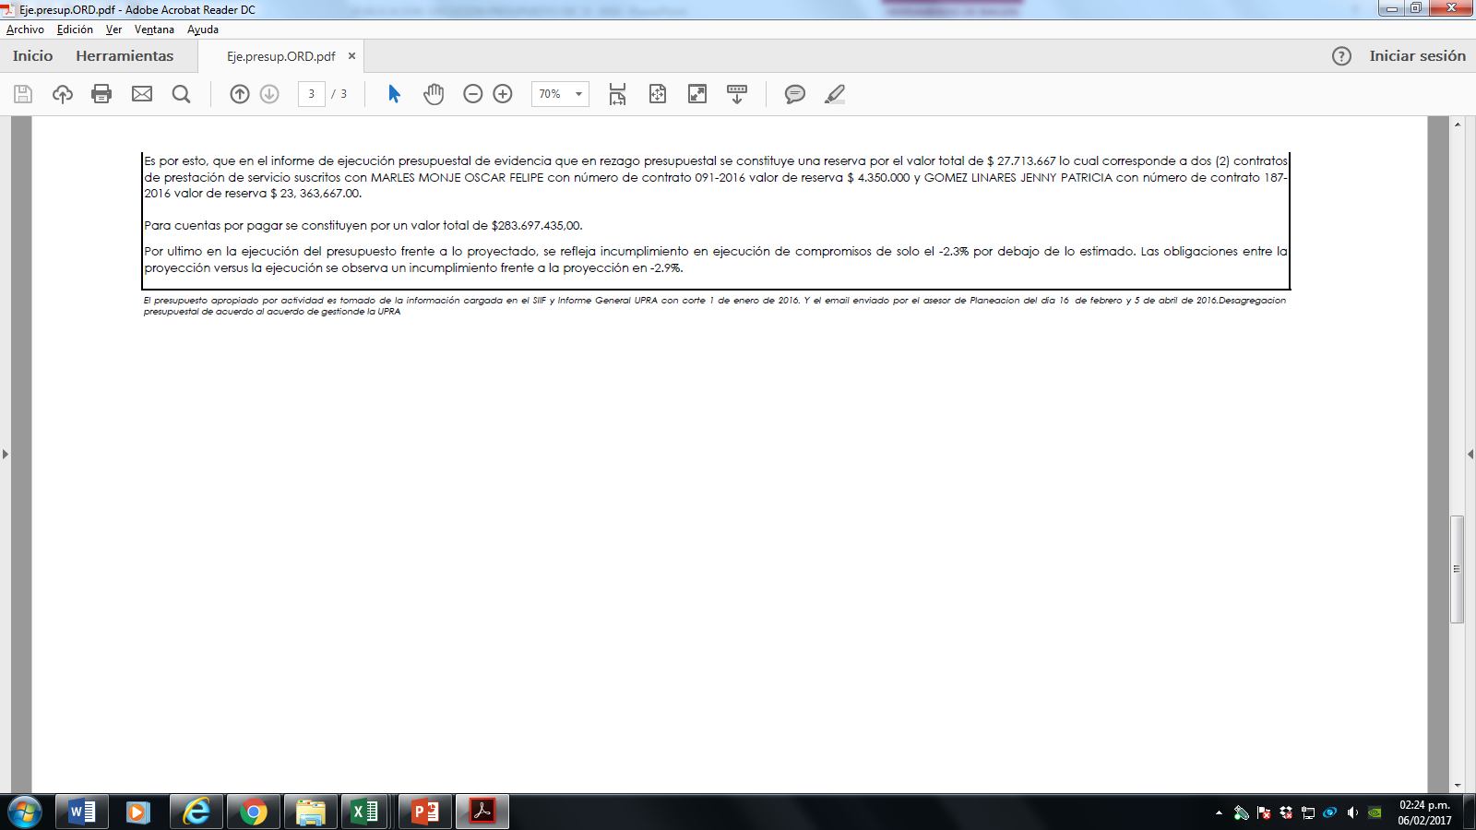
RESUMEN EJECUCIÓN PROYECTO ORD UPRA 2016 – DICIEMBRE 31-

Slide 13
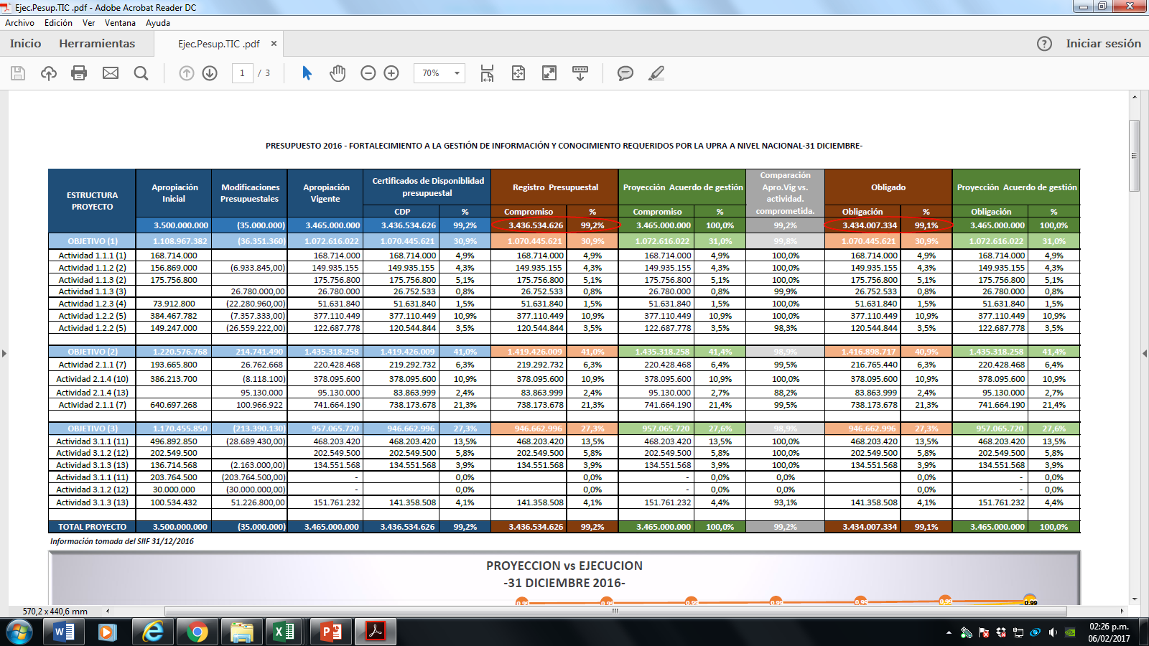
FORTALECIMIENTO A LA GESTIÓN DE INFORMACIÓN Y CONOCIMIENTO REQUERIDOS POR LA UPRA A NIVEL NACIONAL

Slide 14
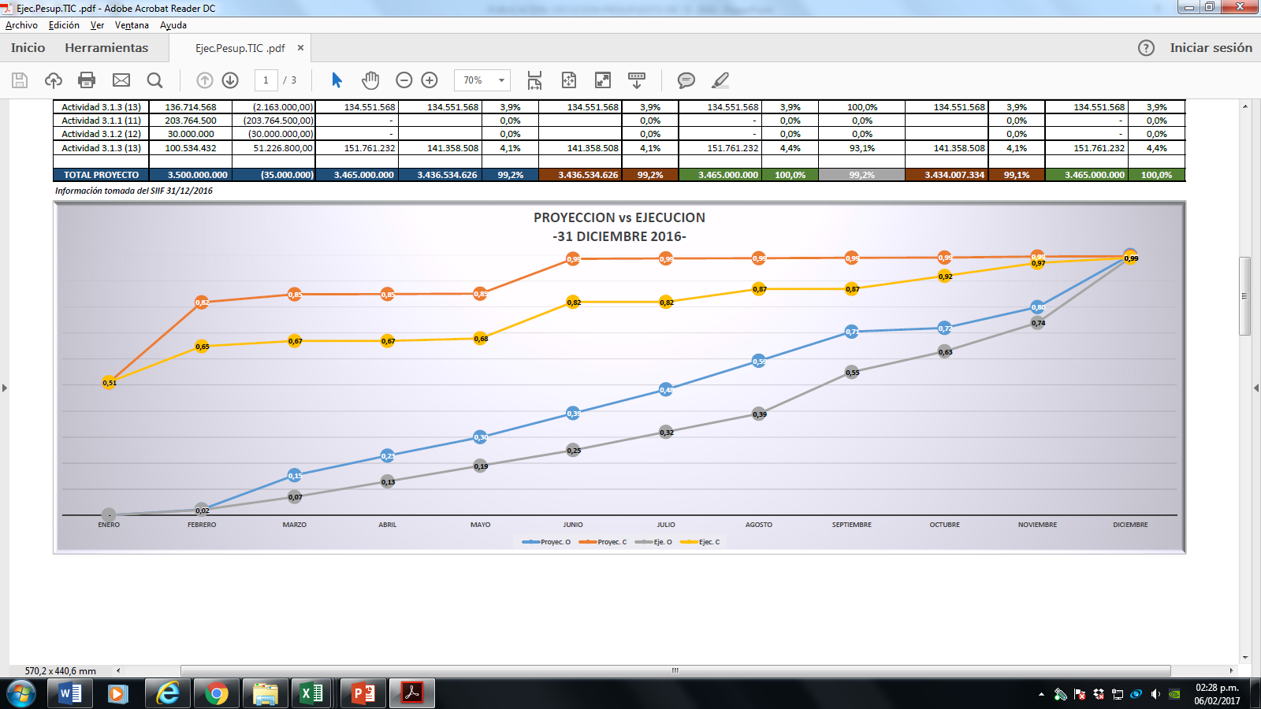
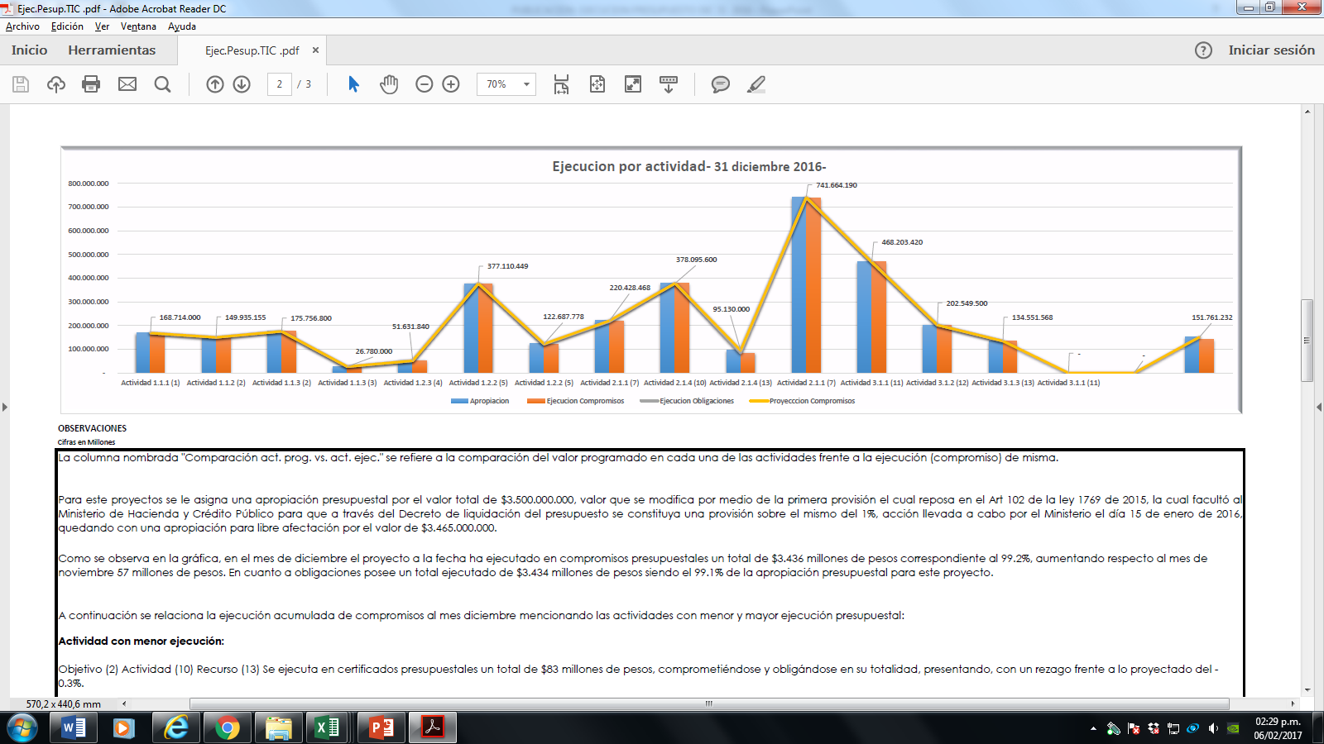
Ejecución compromisos
99.2%
Ejecución obligaciones
99.1%

Slide 15
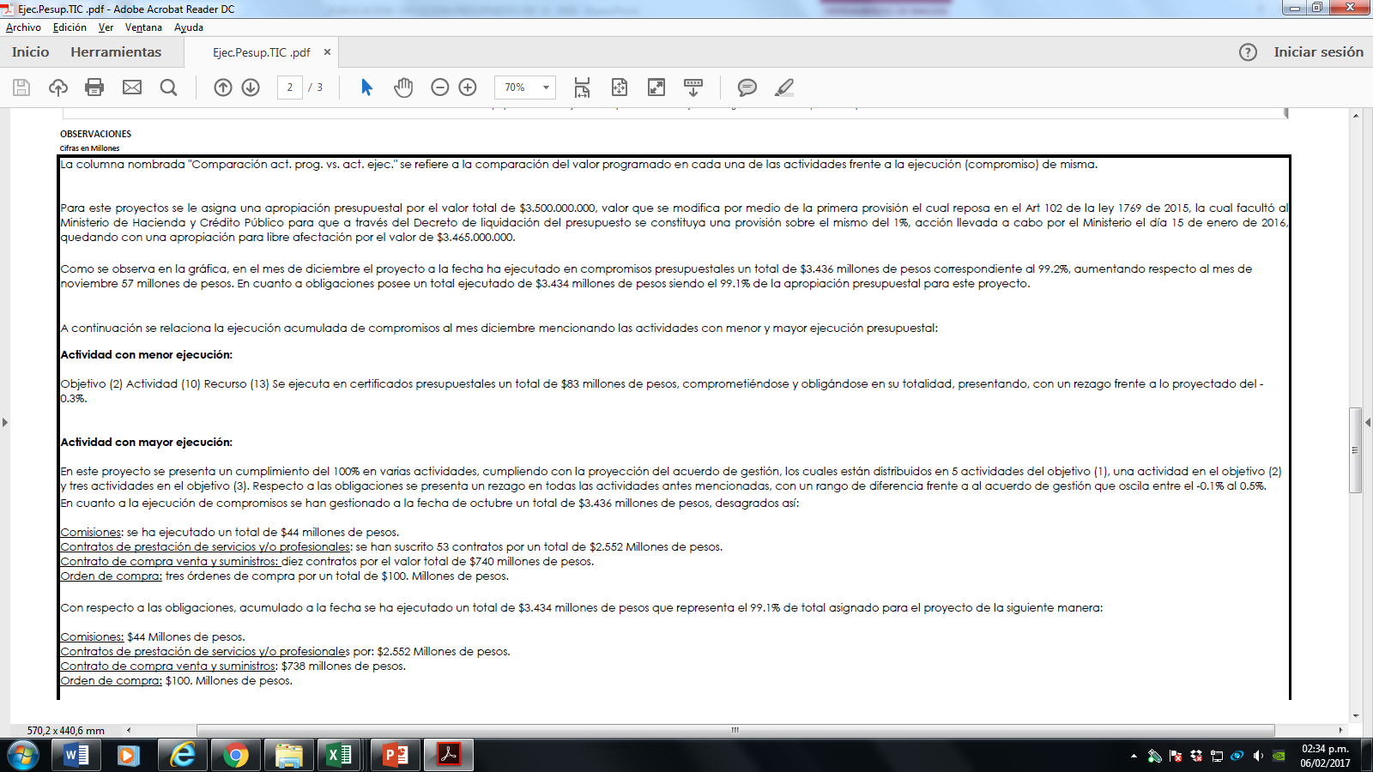
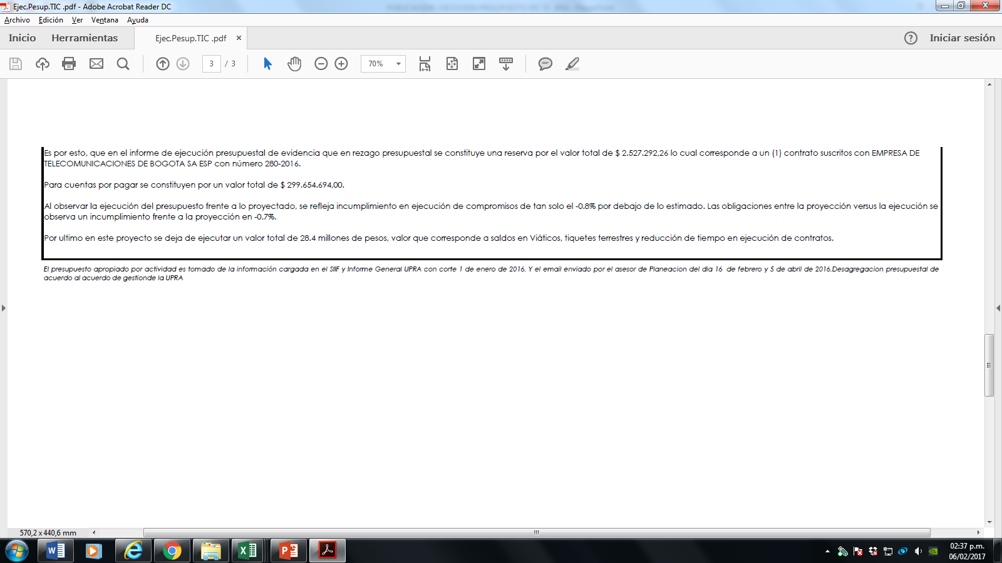
RESUMEN EJECUCIÓN PROYECTO TIC UPRA 2016 – DICIEMBRE 31

Slide 16
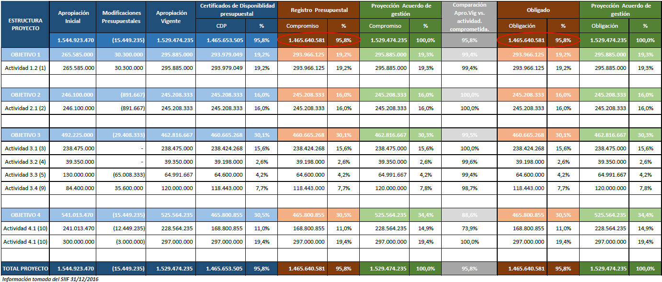
MEJORAMIENTO Y FORTALECIMIENTO DE LA CAPACIDAD DE GESTIÓN DE LA UPRA

Slide 17
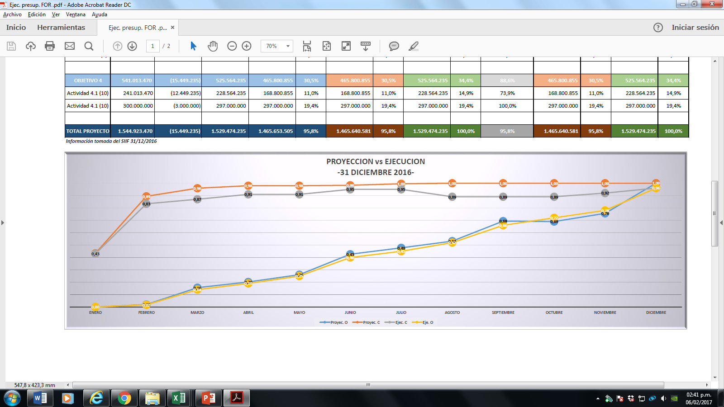
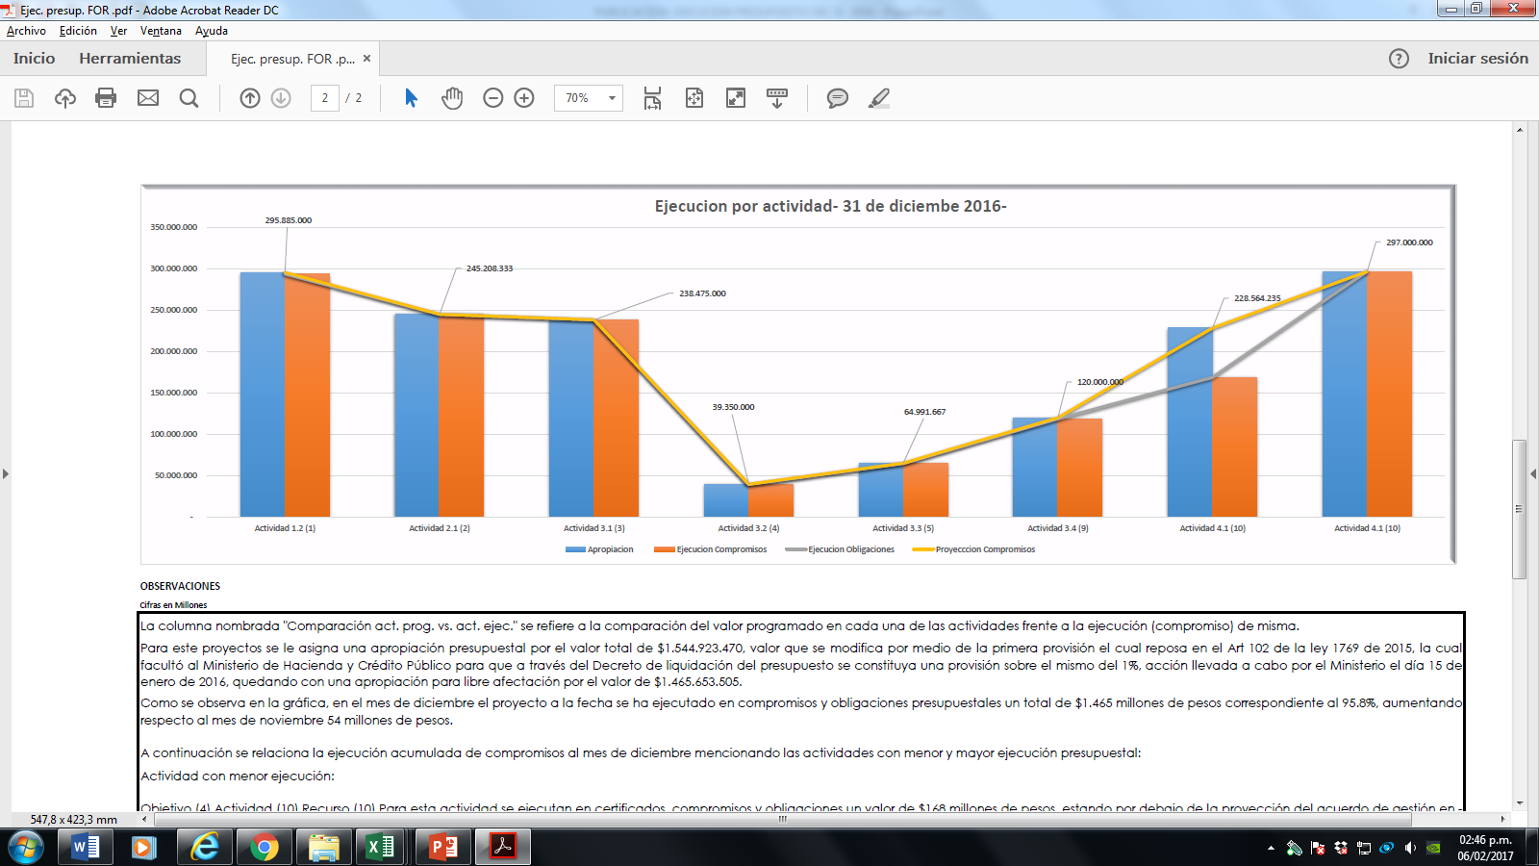
Ejecución compromisos
95.8%
Ejecución obligaciones
95.8%

Slide 18
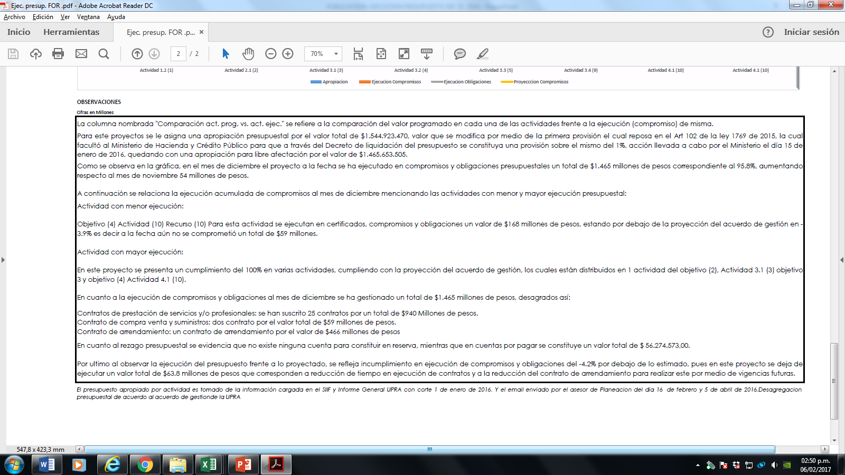
RESUMEN EJECUCIÓN PROYECTO FORT UPRA 2016 – DICIEMBRE 31-

Slide 19
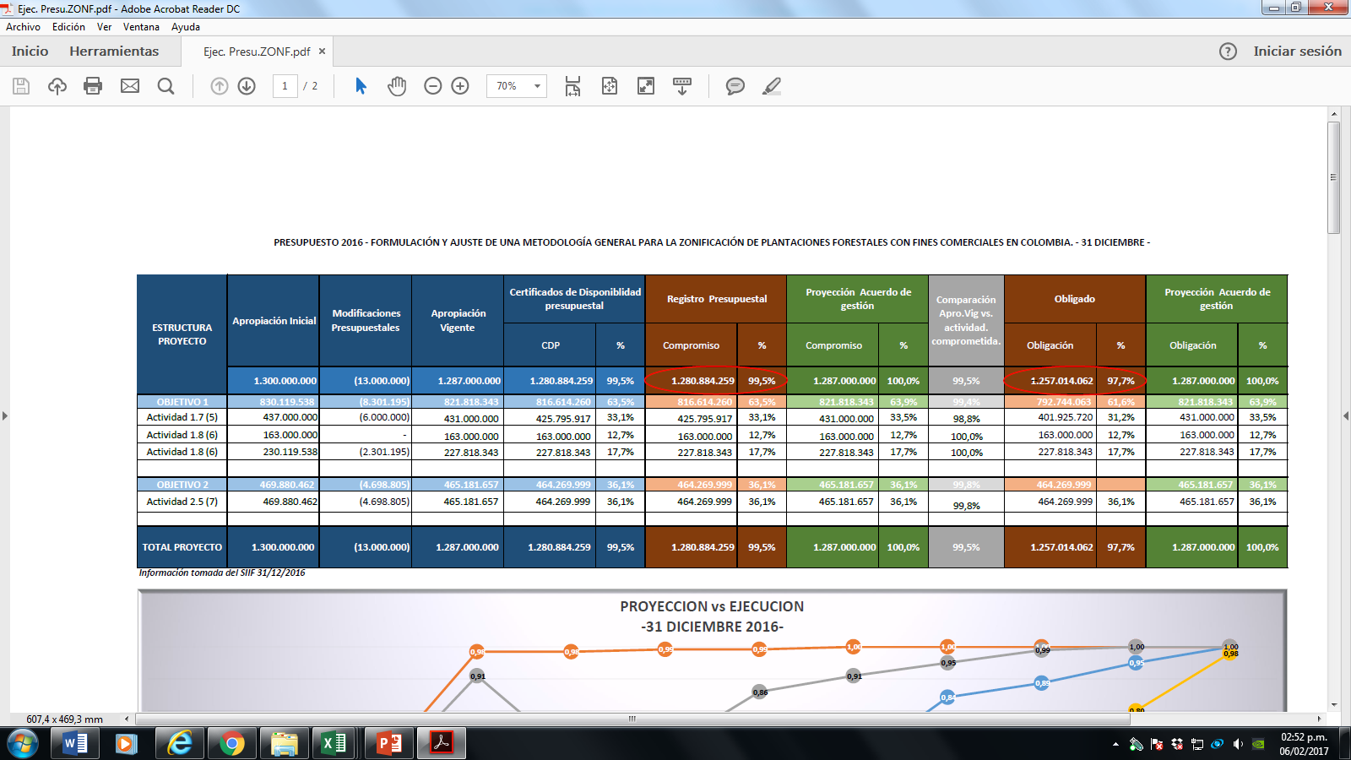
FORMULACIÓN Y AJUSTE DE UNA METODOLOGÍA GENERAL PARA LA ZONIFICACIÓN DE PLANTACIONES FORESTALES CON FINES COMERCIALES EN COLOMBIA

Slide 20
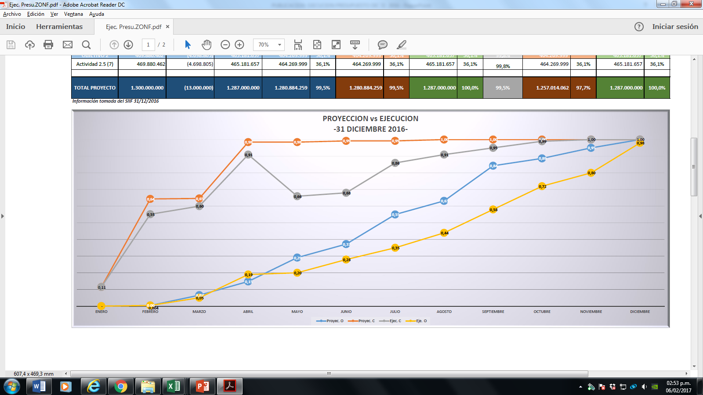
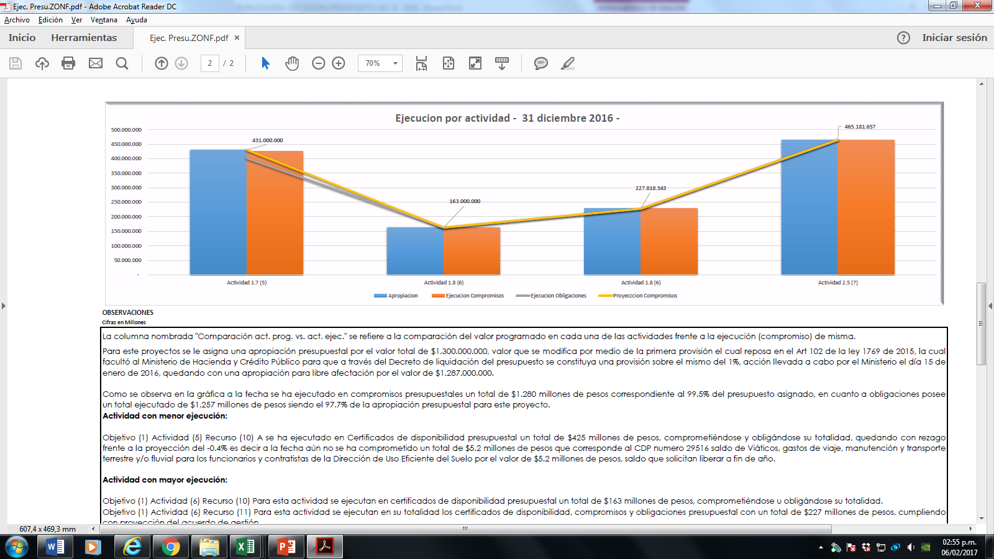
Ejecución compromisos
99,5%
Ejecución obligaciones
97.7%

Slide 21
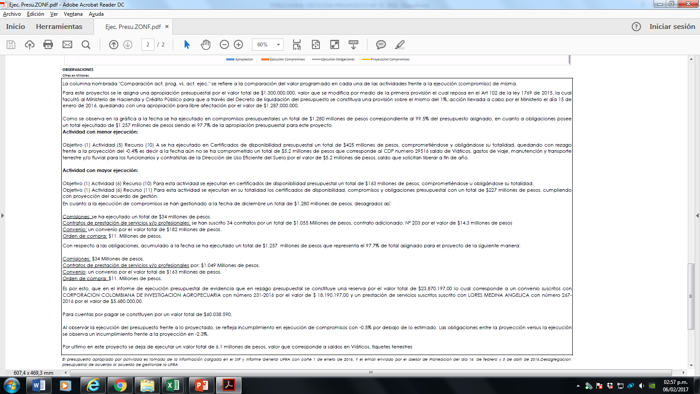
RESUMEN EJECUCIÓN PROYECTO ZONF UPRA 2016 – DICIEMBRE 31-

Slide 22
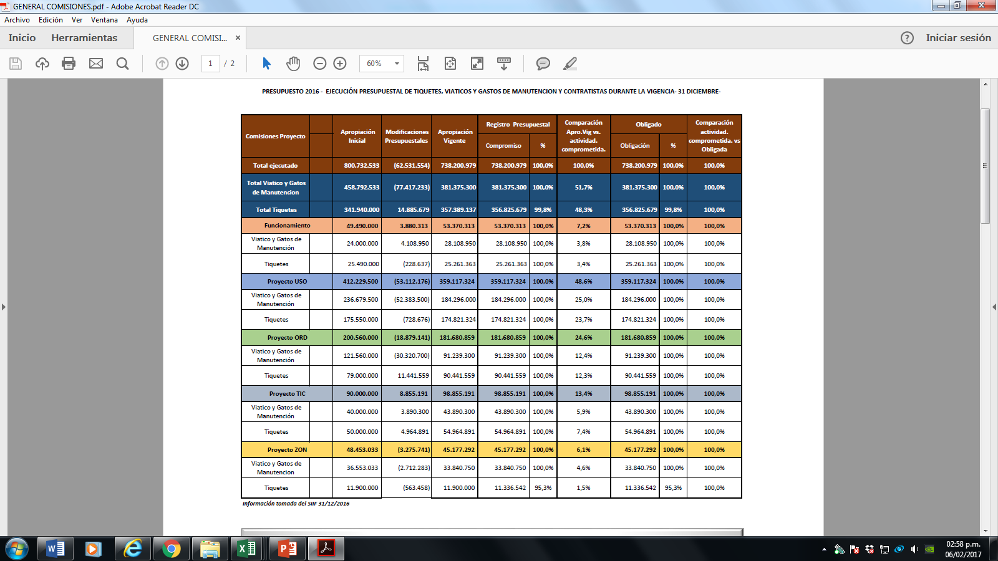
EJECUCIÓN PRESUPUESTAL DE VIATICOS Y TIQUETES, GASTOS MANUTENCION Y CONTRATISTAS DURANTE LA VIGENCIA 2016 – 31 DICIEMBRE-

Slide 23
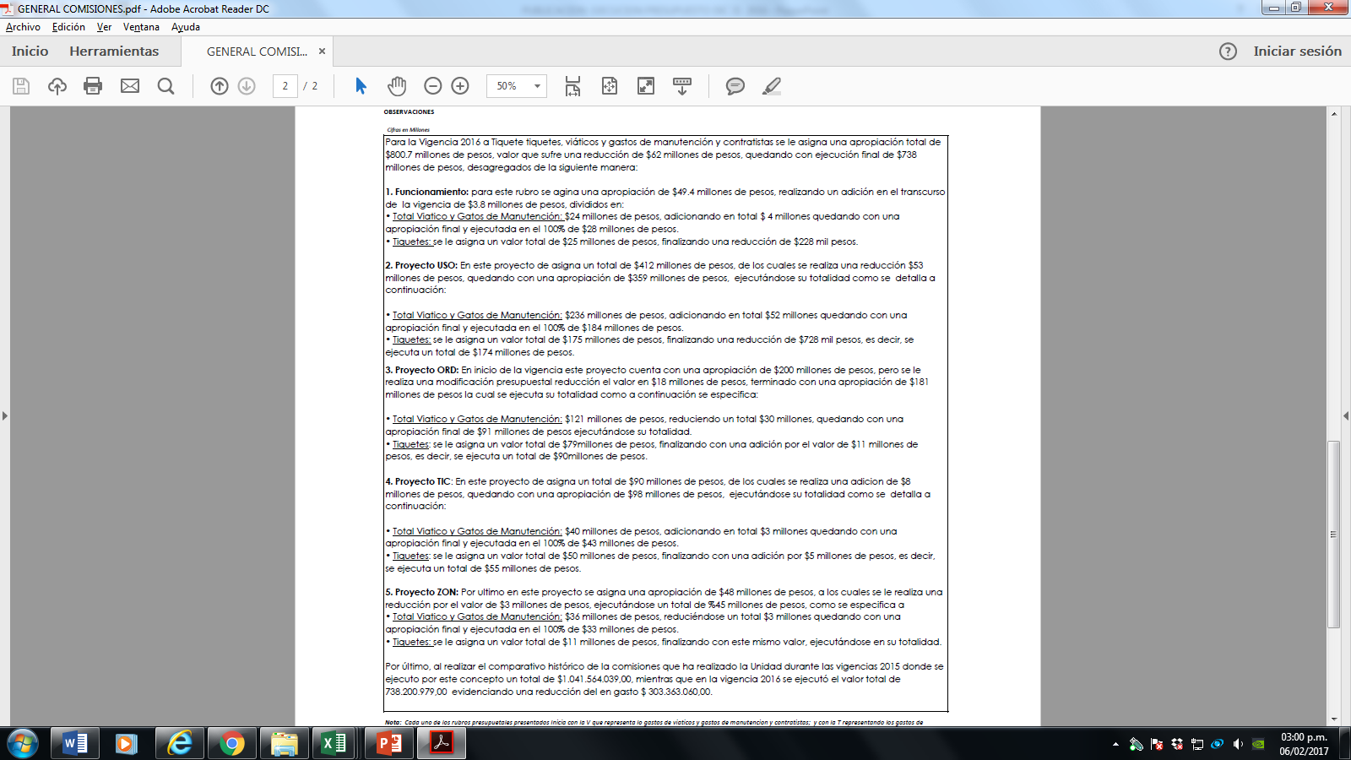
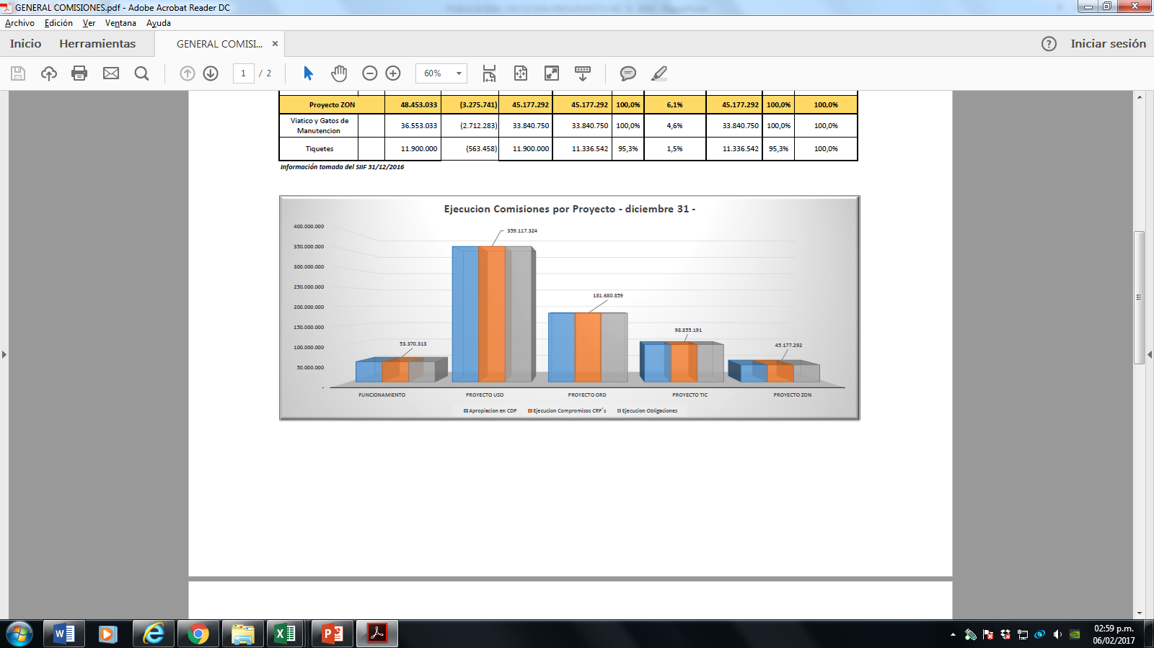
RESUMEN DE VIATICOS Y TIQUETES, GASTOS DE MANUTENCION Y CONTRATISTAS

Slide 24
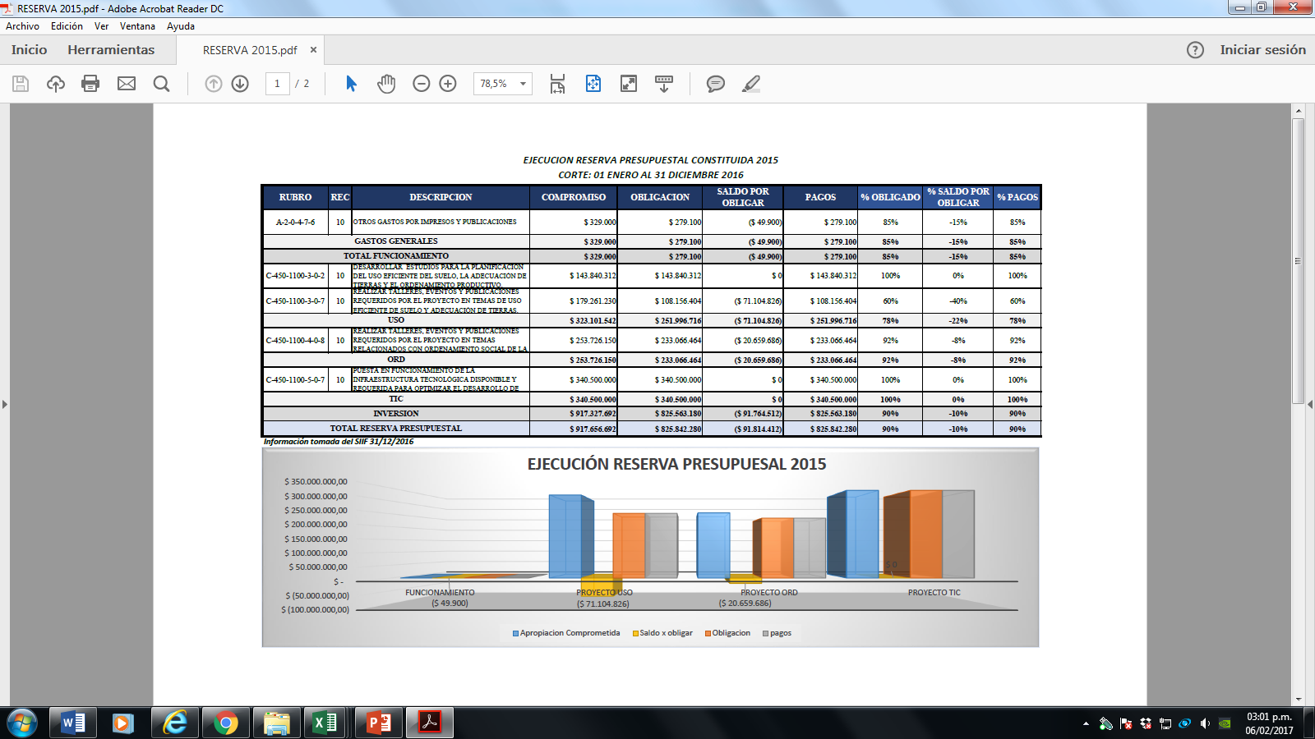
EJECUCION RESERVA PRESUPUESTAL - CONSTITUIDA 2015 -

Slide 25
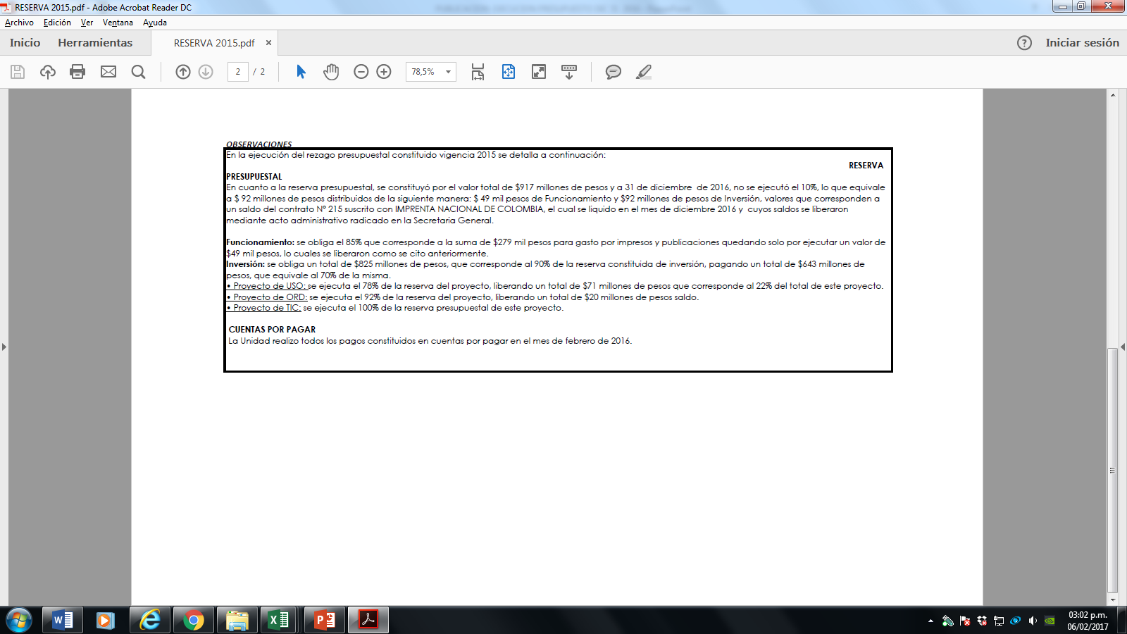
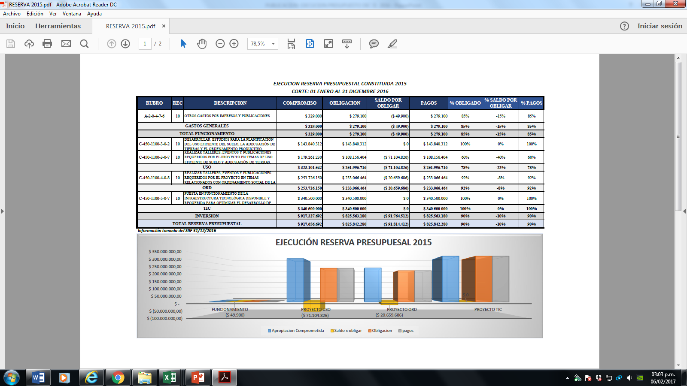

Slide 26
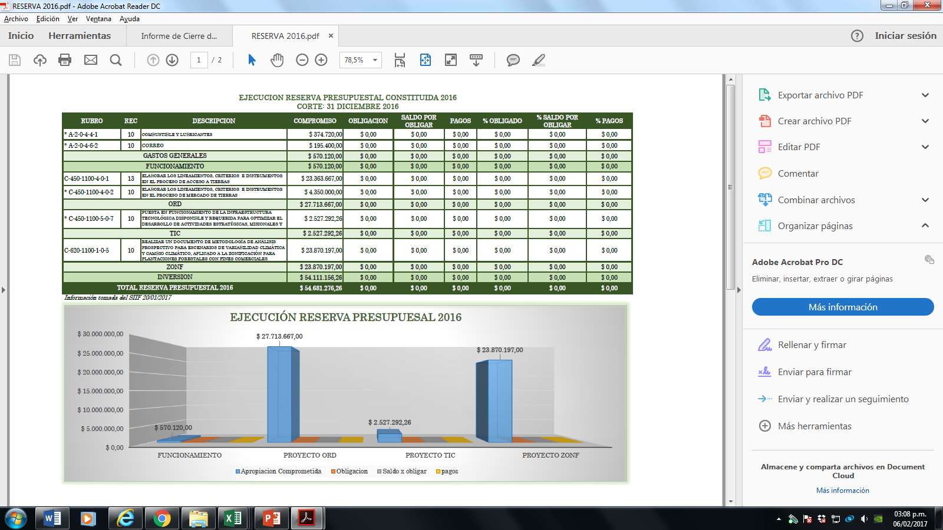
EJECUCION RESERVA PRESUPUESTAL - CONSTITUIDA 2016 -

Slide 27
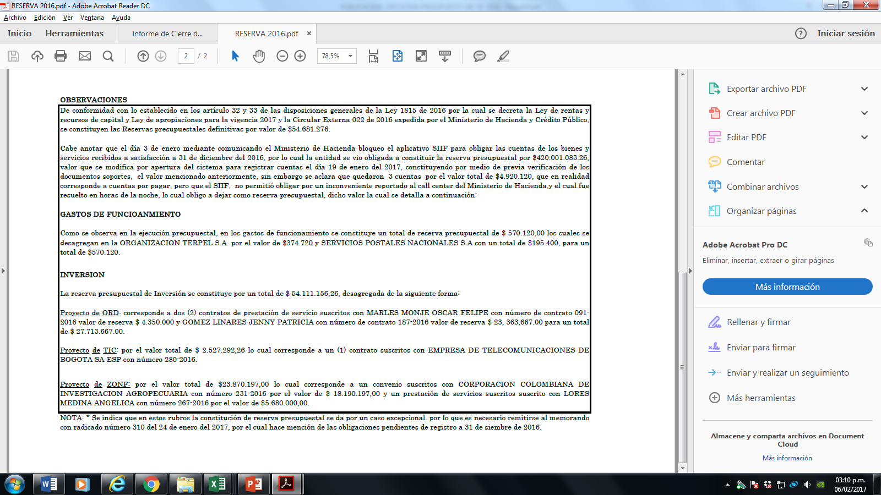


Slide 28
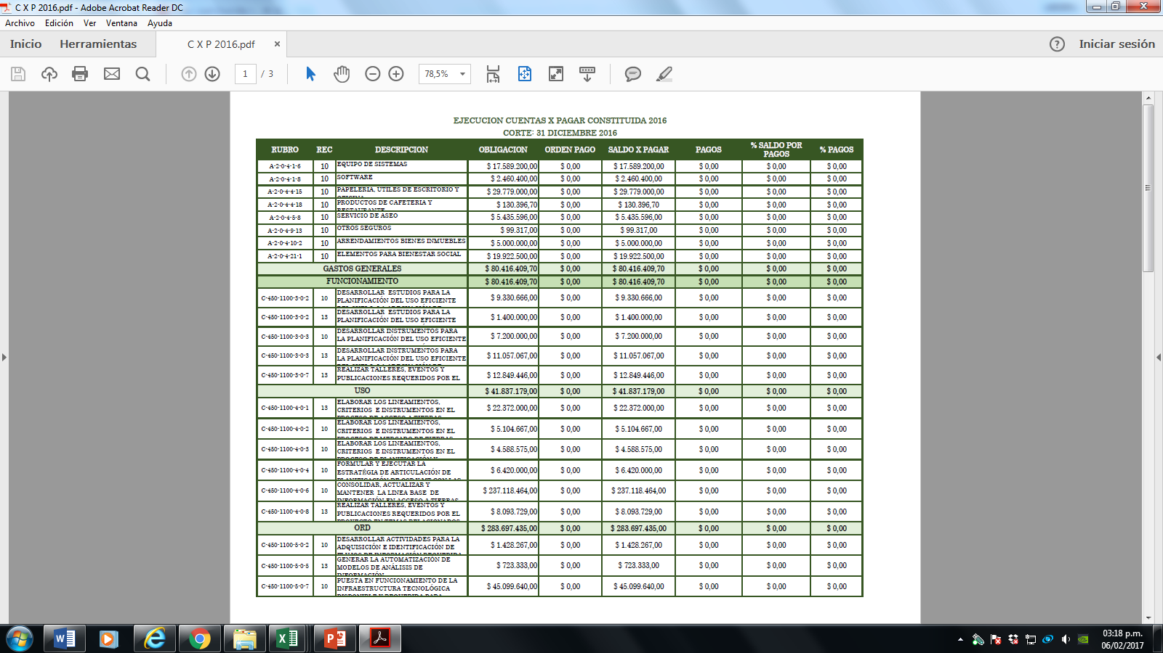
EJECUCION CUENTAS POR PAGAR- CONSTITUIDA 2016 -

Slide 29
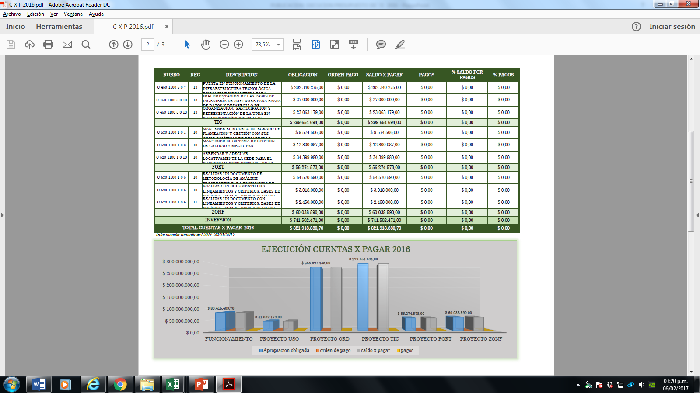

Slide 30

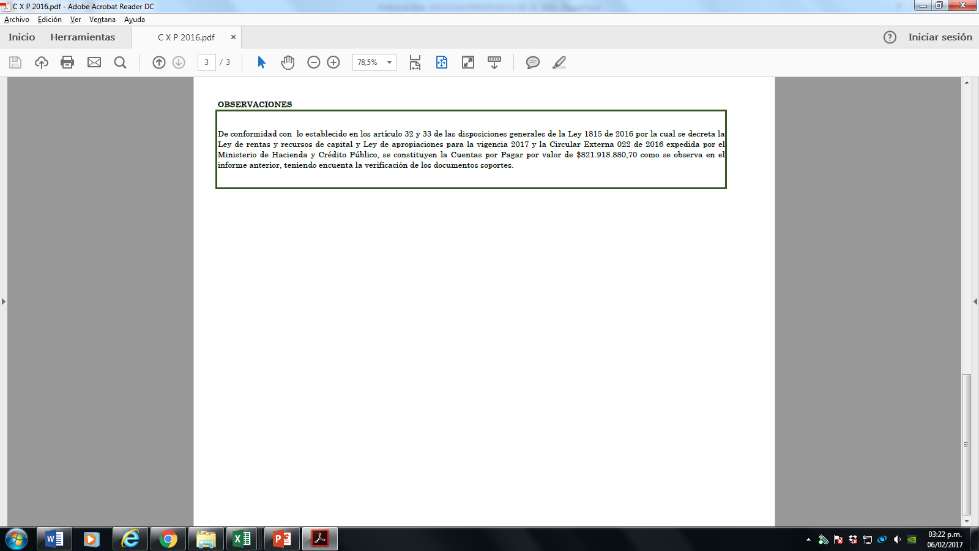

Slide 31
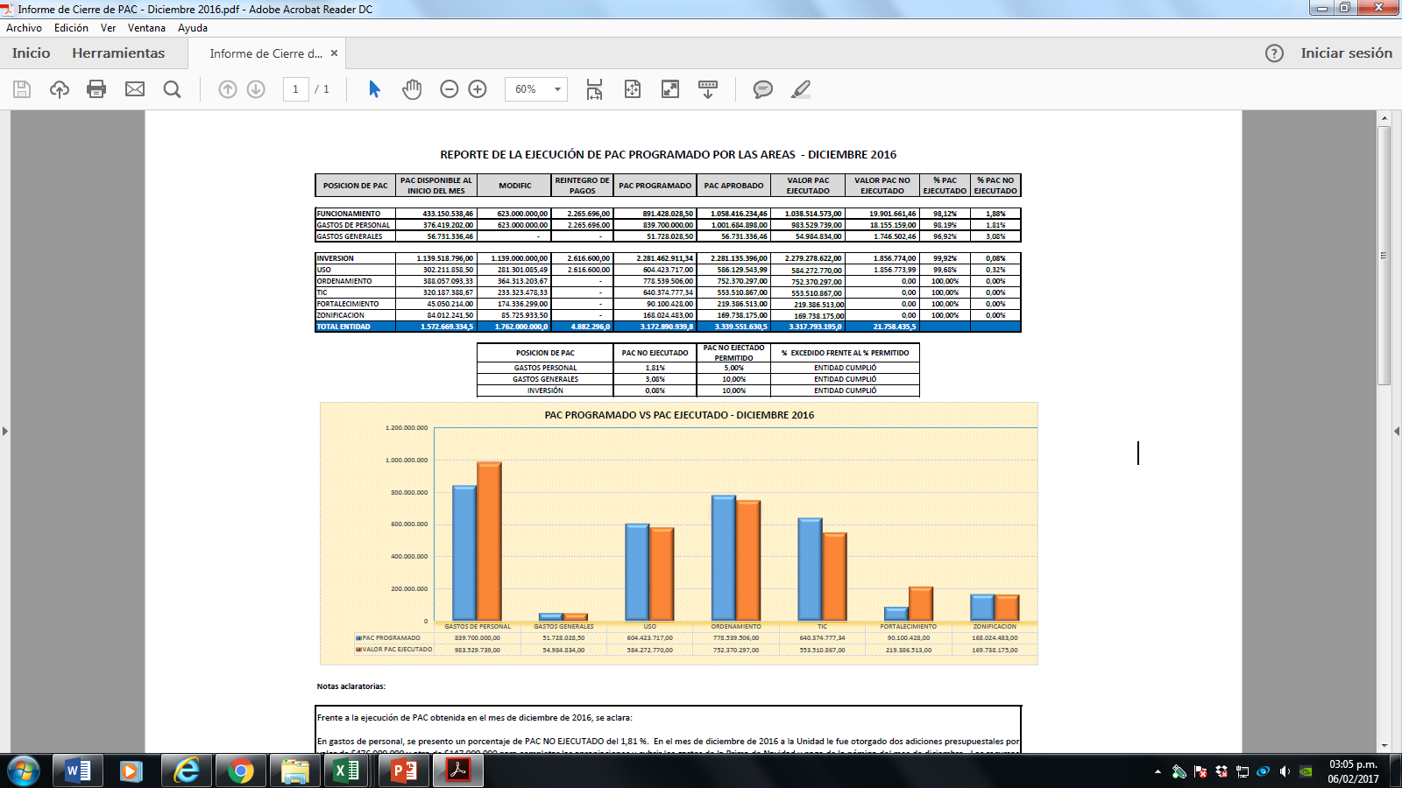

Slide 32
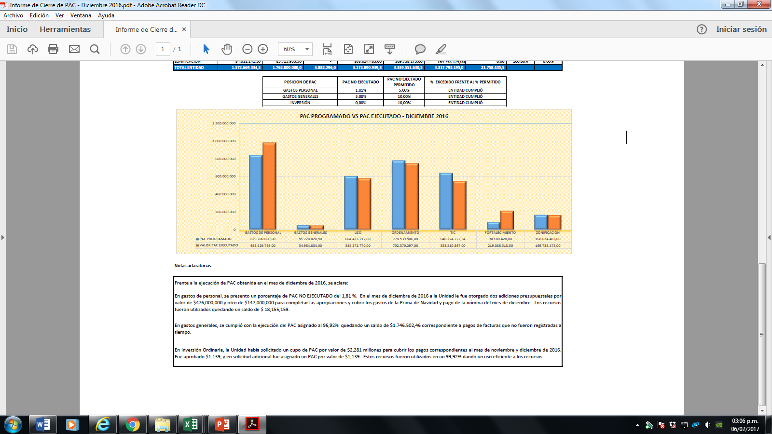

Slide 33

GRACIAS

